Slide 1

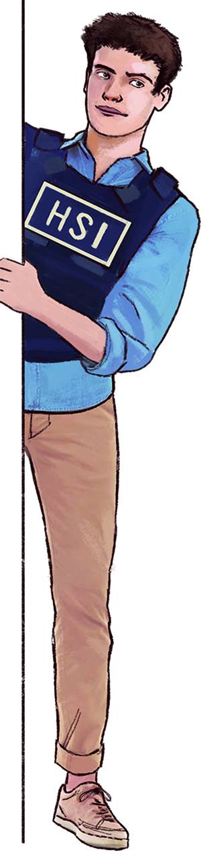

HSI – 7.º ano
Correção da ficha de avaliação n. º 4
A Formação da Cristandade Ocidental e a Expansão Islâmica

Slide 2

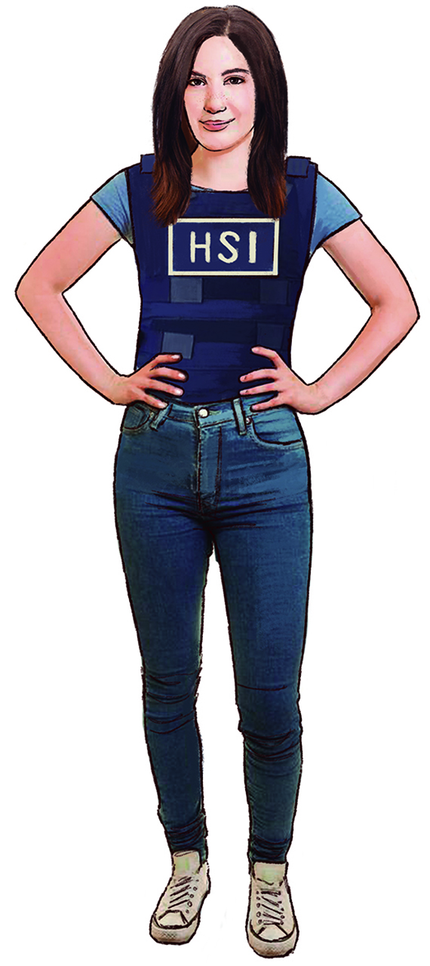
GRUPO I
A Europa dos séculos VI a IX

Slide 3
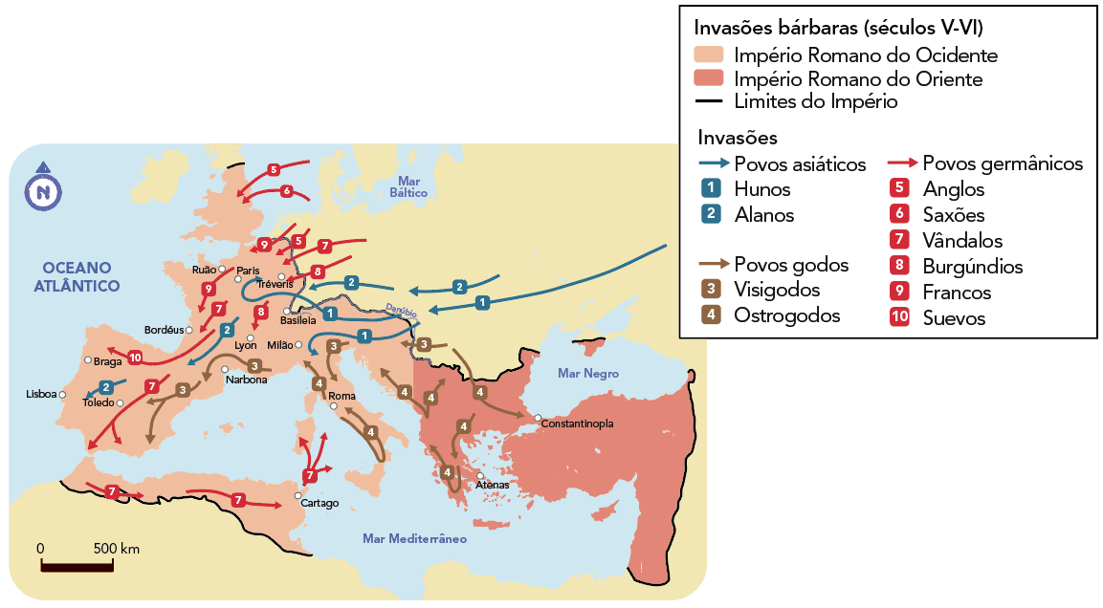
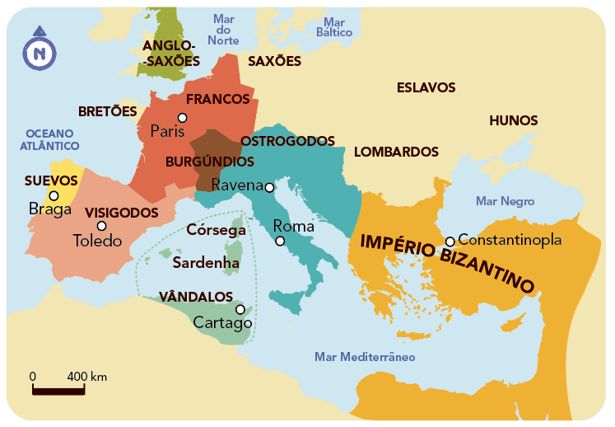
1. Observa as fontes.
A Invasões Bárbaras
B Divisão política da Europa nos inícios do século VI

Slide 4
1.1. A partir das fontes, assinala com um V as afirmações verdadeiras e com F as falsas.
O Império Romano do Oriente foi invadido por povos Germanos, no século V.
Os Hunos pressionaram os germanos para invadirem o Império Romano do Ocidente .
O Império Romano foi invadido por povos asiáticos, germânicos e gregos.
As invasões bárbaras levaram à queda do Império Romano do Ocidente e à formação de reinos.
Uma das consequências das invasões bárbaras foi a unificação do Império Romano.
Os Visigodos e os Suevos fixaram-se na Península Ibérica.
F
V
F
V
F
V

Slide 5
1.2. Faz a correspondência entre os elementos das colunas, sobre os novos povos que invadiram a Europa. Segue o exemplo.
Coluna A | Coluna B | Coluna C | Coluna D
1. Muçulmanos | Norte da Europa | Século VIII | Formação de reinos
2. Viquingues | Norte de África | Século V | Alemanha, França e Itália
3. Magiares ou Húngaros | Fronteiras do Império Romano | Séculos VIII e IX | Península Ibérica
4. Germanos | Ásia | Séculos IX e X | Norte da França e a Inglaterra
2
1
4
1
4
3
4
2
1
3
3
2

Slide 6
2 Lê a fonte
C A Ordem de S. Bento Os monges devem ocupar-se em trabalhos manuais e na leitura de livros sagrados. Se a necessidade exige que eles trabalhem nas terras, que não se inquietem! Serão então bons monges. Tanto quanto possível, o mosteiro deve estar organizado de maneira a que tudo quanto for necessário aí exista. Que todos os ofícios estejam representados, de modo que os monges não tenham necessidade de sair fora dele; isso seria perigoso para as suas almas. Regra de S. Bento, século VI.
2.1. Completa os espaços em branco neste texto sobre o papel da Igreja no Ocidente.
Após a queda do Império Romano, a Igreja desempenhou um papel fundamental no apoio e proteção à população, assim como na conversão dos chefes bárbaros. A partir do século VI, surgiram as primeiras ordens religiosas, que obedeciam a uma regra. A primeira regra foi a beneditina, fundada por S. Bento de Núrsia.

Slide 7
  2.2. A partir da fonte C e dos teus conhecimentos, identifica as atividades a que os monges deviam dedicar-se.
  Os monges deviam dedicar-se à oração, à cópia de livros antigos , aos “trabalhos manuais”, à “leitura de livros sagrados”, à assistência aos pobres, necessitados e população assim como ao ensino.
  2.3. Transcreve uma frase da fonte C que demonstre que o mosteiro deveria ser autossuficiente.
  “Tanto quanto possível, o mosteiro deve estar organizado de maneira a que tudo quanto for necessário aí exista”.

Slide 8
  3. Constrói um pequeno texto (cerca de 6 linhas) sobre As consequências das invasões, ocorridas entre os séculos VIII e X, na Europa. Na tua resposta, deves aplicar os conceitos de ruralização da economia e economia de subsistência.
  As cidades, locais de preferência dos invasores, foram destruídas e abandonadas por uma grande parte da população, que se refugiou nos campos, em busca de proteção. A agricultura tornou-se a principal atividade económica, verificando-se a ruralização da economia. A economia comercial, urbana e monetária entrou em decadência, sendo substituída pela economia de subsistência. Os camponeses deixaram de produzir excedentes, produzindo sobretudo para consumo próprio.

Slide 9
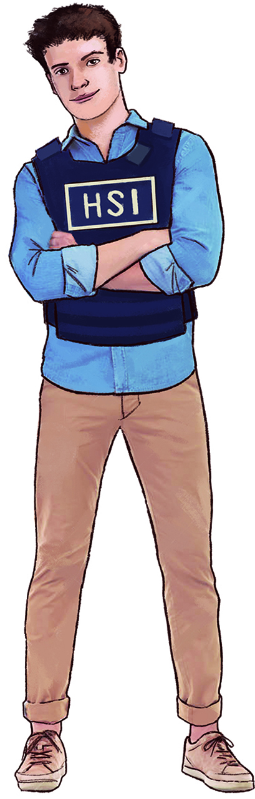
GRUPO II
O mundo muçulmano em expansão

Slide 10
1. Ordena cronologicamente os seguintes acontecimentos, do mais antigo para o mais recente.
 | Invasão da Península Ibérica
 | Morte de Maomé.
 | Maomé é perseguido em Meca
 | Hégira
 | Maomé inicia a pregação do Islão.
5
4
1
2
3

Slide 11
2. Lê a fonte A.
A Os cinco pilares do Islão As cinco obrigações religiosas dos muçulmanos são habitualmente designadas por “cinco pilares do Islão”. No Corão [livro sagrado do Islamismo], Maomé recebeu as instruções básicas a respeito destes pilares, mas com o tempo foram sendo acrescentados pormenores a essas práticas e, mais tarde, os juristas formularam-nas como regras. São elas: – a profissão de fé [...] uma oração em que o crente testemunha que “não há outro Deus senão Alá e Maomé o seu profeta”; – as cinco orações diárias [os crentes recitam-nas em árabe, com a cabeça coberta e virados para Meca]; – a esmola aos pobres [...]; – o jejum durante o mês do ramadão [...]; – e a peregrinação a Meca [...] exigida a todos os adultos que tenham meios para a fazer. William Watt, A short History of Islam, Oneworld Publisher, 2002.

Slide 12
2.1. A partir da fonte A, completa o quadro.
Religião | Islão/Islâmica
Deus | Alá
Profeta | Maomé
Crente | Muçulmano
Livro sagrado | Corão
Cidade sagrada | Meca
Língua utilizada nas orações | Árabe

Slide 13
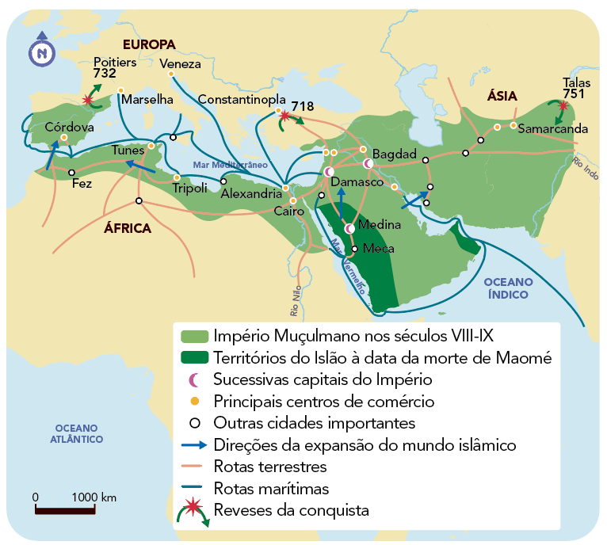
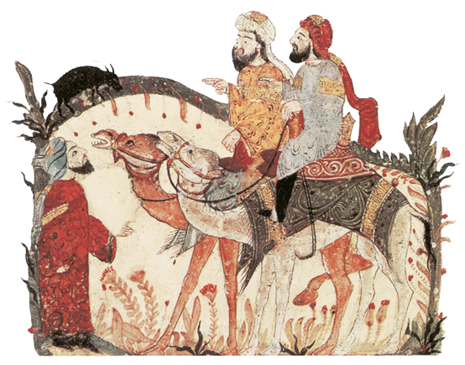
3. Analisa as fontes.
D Expansão dos Muçulmanos
B “Guerra Santa” Combatei no caminho de Deus aqueles que vos combatem, mas não sejam agressores. Corão, III, 186.
C Caravana de Mercadores

Slide 14
3.1. Explica, a partir das fontes, os motivos que levaram os Muçulmanos a conquistar um vasto império.
Os Muçulmanos conquistaram um vasto império por motivos religiosos, isto é, o desejo de expandir o islamismo (fonte B) e económicos, com o objetivo de procurar terras férteis para a agricultura e controlar as rotas comerciais, entre a Europa e a Ásia (fontes C e D).
3.2. Identifica dois fatores que contribuíram para a unidade do mundo islâmico.
A língua árabe e a religião islâmica foram fundamentais para a unidade do mundo islâmico.

Slide 15
3.3. Constrói um pequeno texto (cerca de 7 linhas) sobre A economia do mundo islâmico. Na tua resposta, deves abordar o seu carácter cosmopolita, comercial e urbano.
As cidades do Império Islâmico eram muito dinâmicas. Os seus governantes promoviam a ciência e a cultura, atraindo pessoas de várias partes do mundo. Aos mercados, um dos espaços mais importantes das cidades, chegava uma grande diversidade de produtos. A economia urbana e comercial, mas também cosmopolita, uma vez que, nas cidades, se cruzavam pessoas de diferentes regiões e com diferentes interesses e culturas.

Slide 16
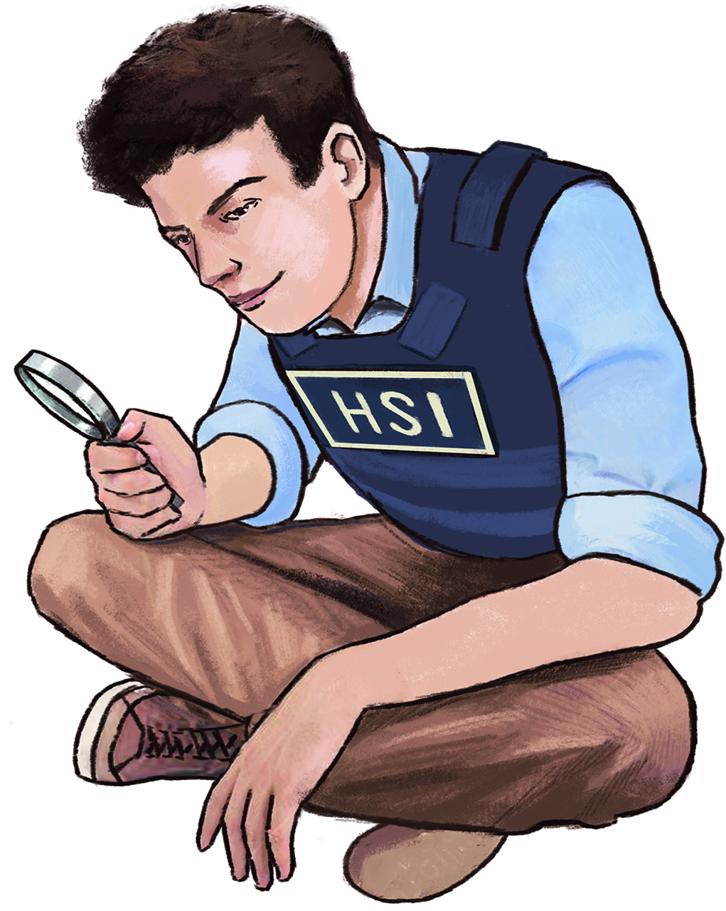
HSI – 7.º ano
FIM
CONTINUA A INVESTIGAR!

